Slide 1
스크립트 언어
텀 프로젝트 제안서
전국 약국 병원 정보
게임공학과 2016180027 야준서
Notes:
http://minheeblog.tistory.com/

Slide 2
목차
CONTENTS
01 기본 소개
02 사용 공공 API
03 구현 기능
04 예상 화면
05 주차별 계획
Notes:
http://minheeblog.tistory.com/

Slide 3
01
기본 소개
주변 병원, 약국과 같은 의료시설의 위치와 정보를 알려 줘 긴급 상황에 유용하게 쓸 수 있도록 한다.
게임공 2016180027 야준서
Notes:
http://minheeblog.tistory.com/

Slide 4
02
사용 공공 API
01 건강보험심사평가원 약국정보 서비스
02 건강보험심사평가원 병원정보 서비스
03 전국 약국 정보 조회 서비스
이외 필요한 게 있을 시 추가 예정
게임공 2016180027 야준서
Notes:
http://minheeblog.tistory.com/

Slide 5
03
구현 기능
전국 병원, 약국 위치 검색 기능
병원 약국 영업시간
약국에 마스크 수량 현황
게임공 2016180027 야준서
Notes:
http://minheeblog.tistory.com/

Slide 6
03
구현 기능 – (추가)
전국 병원, 약국 위치를 지도로 연동해 표시
마스크 현황을 지도와 연동해 표시
전국 병원, 약국 정보 이메일로 발신 기능
자주 찾는 정보 즐겨찾기 기능
게임공 2016180027 야준서
Notes:
http://minheeblog.tistory.com/

Slide 7
04
예상 화면
홈 선택 시 화면
홈
지도
즐겨찾기
선택 : 병원, 약국 선택 기능
선택
지역
지역 : 특별시, 도 지역 구분 기능
세부지역
세부지역 : 구, 동 세부 지역 구분 기능
검색
찾기
즐겨찾기 추가
검색 : 병원 약국 이름으로 검색
병원, 약국의 위치, 영업시간 등과 같은 정보가 표시됨
YOUR NAME HERE
Notes:
http://minheeblog.tistory.com/

Slide 8
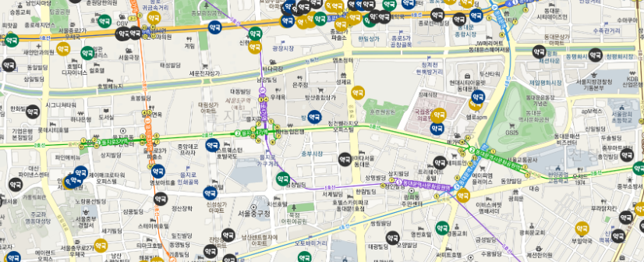
04
예상 화면 - (맵 연동 추가 구현 시)
지도 선택 시 화면
홈
지도
즐겨찾기
현제 지역 정보
00 시 XX 동
홈 화면에서 검색한 지역의 정보가
출력 된다.
게임공 2016180027 야준서
Notes:
http://minheeblog.tistory.com/

Slide 9
04
예상 화면 - (즐겨찾기 추가 구현 시)
즐겨 찾기 선택 시 화면
홈
지도
즐겨찾기
선택 : 병원, 약국 선택 기능
선택
즐겨찾기가 설정된 정보를 표시한다
게임공 2016180027 야준서
Notes:
http://minheeblog.tistory.com/

Slide 10
05
주차별 계획
주차 | 계획 | 세부계획
1주차 | 텀 프로젝트 제안서 작성 | 필요한 Open API 승인 획득, 세부 계획 설정
2주차 | 기본 구조 구현 | 필요한 이미지 리소스 획득, 기본 구조 작성
3주차 | 검색 기능 구현 | 선택별 검색 기능 구현(병원/ 약국)
4주차 | 추가 기능 구현 | 시간적 여유가 될 시 추가 기능 구현 (지되에 추가 정보 표시, 이메일 기능, 등)
5주차 | 보완 및 최종 발표 | 부족한 부분이나 보완할 부분 추가 기능 추가, 최종 프로젝트 발표 준비 및 마무리
게임공 2016180027 야준서
Notes:
http://minheeblog.tistory.com/

Slide 11
감사합니다
THANK YOU
게임공학과 2016180027 야준서
Notes:
http://minheeblog.tistory.com/

